Slide 1
SEL
Les 7: it`s up to you!

Slide 2
Wat gaan we deze les leren?
Wat non-verbale communicatie is;
Welke rol non-verbale communicatie speelt bij het overbrengen van een boodschap;

Slide 3
Wat gaan we doen?
2x filmpje bekijken: maak iedere keer andere keuzes, experimenteer! (20m)
In groepjes bespreken/discussie (10m)
Gedragsregels opstellen in groepjes (noteer op A3-poster) (30m)
Presentaties van A3-poster volgende les

Slide 4
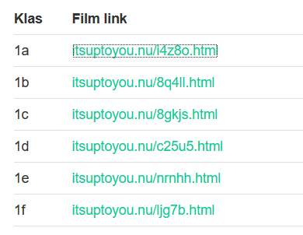
It`s up to you!
Bekijk de film twee keer!
Maak iedere keer een andere keus, de film heeft vijf verschillende eindes.
Experimenteer! Je hoeft de hoofdpersoon niet perse te laten doen wat jij zou doen.

Slide 5
It`s up to you!
Welke einde sprak jou het meest aan?
Wat vond je mooi/heftig/spannend/stom/zielig?
Wat zou je zelf doen als je te maken had met cyberpesten?
Wie heeft (cyber)pesten wel eens meegemaakt of gedaan?
Ken je iemand die het wel eens gedaan heeft?

Slide 6
It`s up to you!
Maak in jouw groep een poster met gedragsregels over jullie onderwerp:
Filmpjes en foto’s maken van jezelf en anderen
Foto’s en filmpjes op internet plaatsen
Plaatsen van je eigen profielinformatie, tweets, appjes en status-updates, snaps
Reageren op andermans blog, foto’s, filmpjes, status-updates, appjes, tweets, snaps
Accepteren, blokkeren en uitnodigen van klasgenoten en leerkrachten op jouw account
Omgaan met andermans digitale eigendom, privacy en het opzetten van accounts voor anderen

